Slide 1


Music Sheet Writer
Technical Assessment Final 5
20 Janvier 2017

Slide 2
Déroulé
Contexte du projet
Architecture
Implémentation
Gestion du projet
Axes d’améliorations
Questions

Slide 3

Contexte du projet

Slide 4
Architecture
Choix et justification des technologies

Slide 5
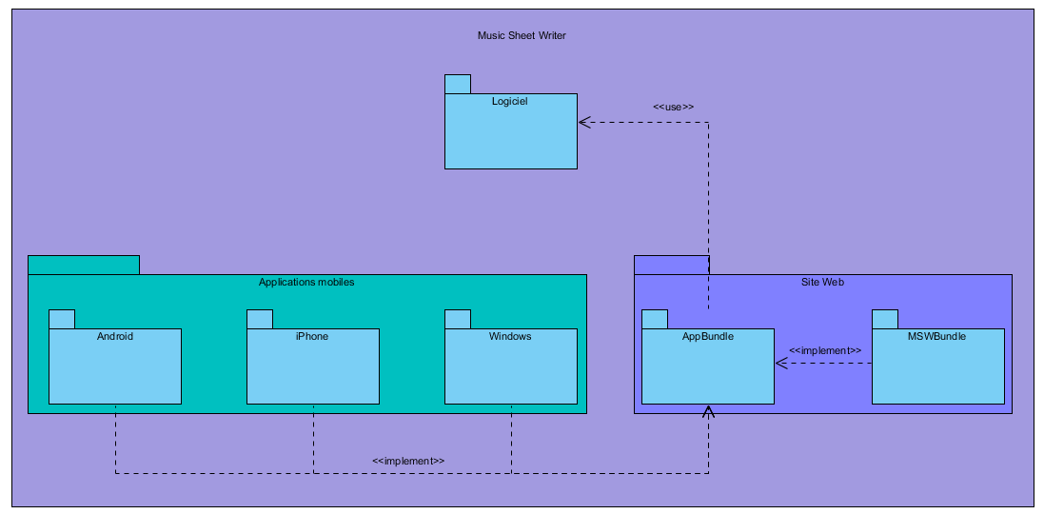
Architecture globale
C++/Qt
PHP/Symfony
Java
Objective-C
C#

Slide 6
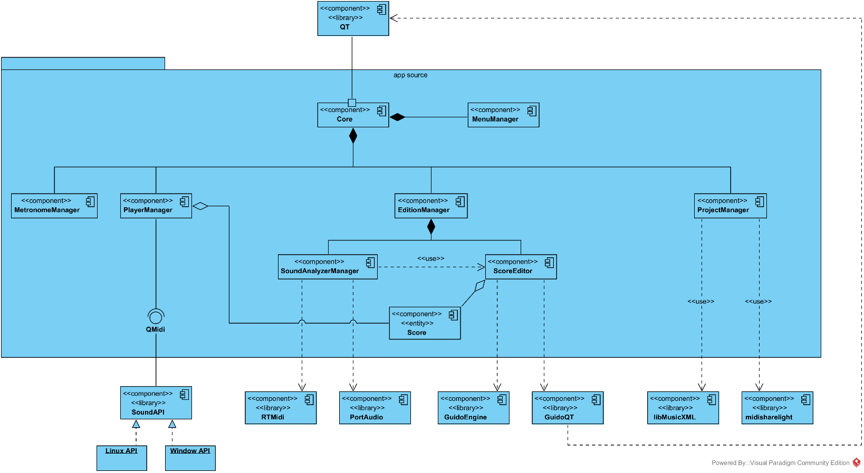
Librairies Logiciel

Slide 7
Librairies Logiciel
Notes:
Le schéma est dégelasse il faut le refaire

Slide 8
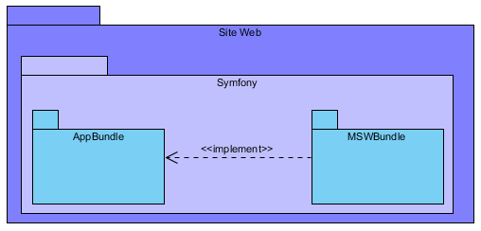
Architecture Site Web

Slide 9
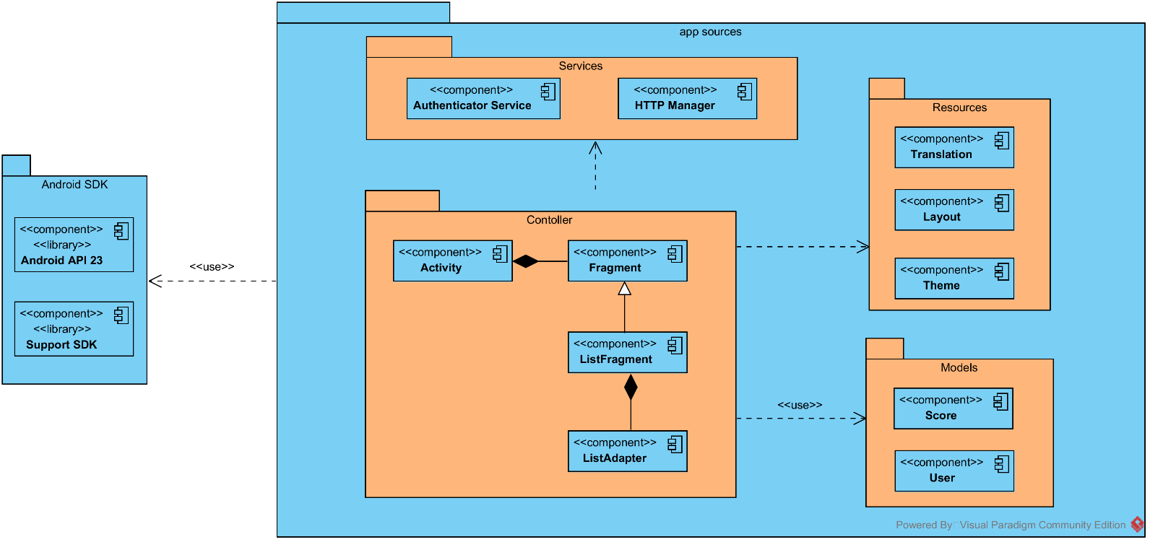
Architecture Android

Slide 10
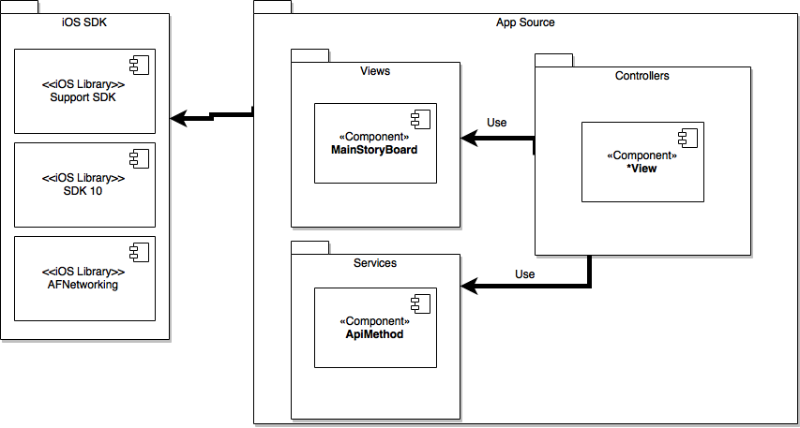
Architecture iOs

Slide 11
Architecture Windows Mobile

Slide 12







Technologies utilisées
IOS 7 -> 9
Swift mailer
Android 4.0
-> 5.0
Serveur email SMTP
Api REST
PDO
Application
universelle
Serveur Apache 2 php5
Symfony 2
MySQL
PostgreSQL
HTML 5
CSS 3
Site Web
Serveur base de données

Slide 13
Implementation

Slide 14
Logiciel – Structure (Harrau_j)

Slide 15
Logiciel – Sauvegarder un projet (Blonde_j)

Slide 16
Logiciel – Modifier partition (Blonde_j)

Slide 17
Logiciel – Déplacer curseur d’édition (Blonde_j)

Slide 18
Logiciel – Metronome (Blonde_j)

Slide 19

Logiciel – Lecteur de partition (corrad_f)
Alsa Mixer
Linux
classe Player
classe QMidi
Synthétise les évènements midi
Windows
Windows synthétiseur

Slide 20
Logiciel – Analyse MIDI Algorithme (daguen_s – racaud_j)
Calcul difference temps avec dernier NOTE OFF
Event MIDI
NOTE ON
Afficher Silence

Slide 21
Logiciel – Analyse MIDI Algorithme (daguen_s – racaud_j)
Accord à plus d’une note ?
Event MIDI
NOTE OFF
Accord vide ?
Note debut et Note fin = Accord
oui
Ajouter Note à l’accord
Vider l’accord
Afficher Note
Afficher l’accord
Vider l’accord

Slide 22
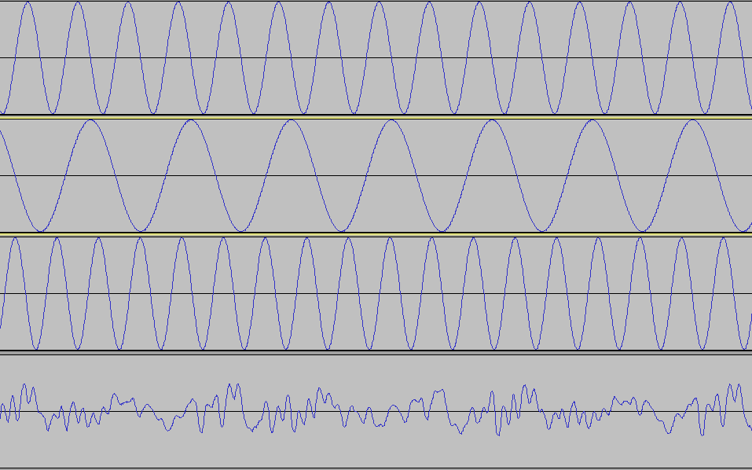
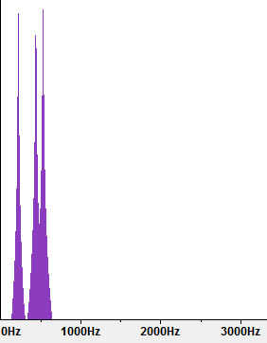
Logiciel – Analyse Audio Algorithme (Harrau_j)
Un son complexe est un agrégat de fréquences (sons purs)
Un son d’instrument = son complexe
La FFT permet de récupérer ces fréquences

Slide 23
Logiciel – Analyse Audio Algorithme (Harrau_j)
1 note = 1 fréquence (appelée Fréquence Fondamentale)
ex : La3 = 440 Hz
1 note sur un instrument = FF + harmoniques (fréquences multiples de FF)
ex : Signal d’un La3 = { 440 , 880, 1320, 1740 ... }

Slide 24
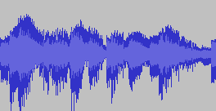
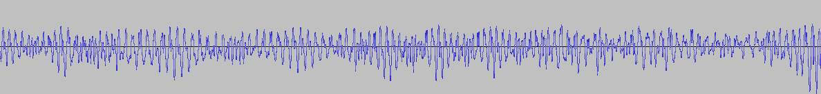
Logiciel – Analyse Audio Algorithme (Harrau_j)
Signal :
Echantillonnage :
Echantillon :
(Frame)
On passe ces échantillons à la FFT...

Slide 25

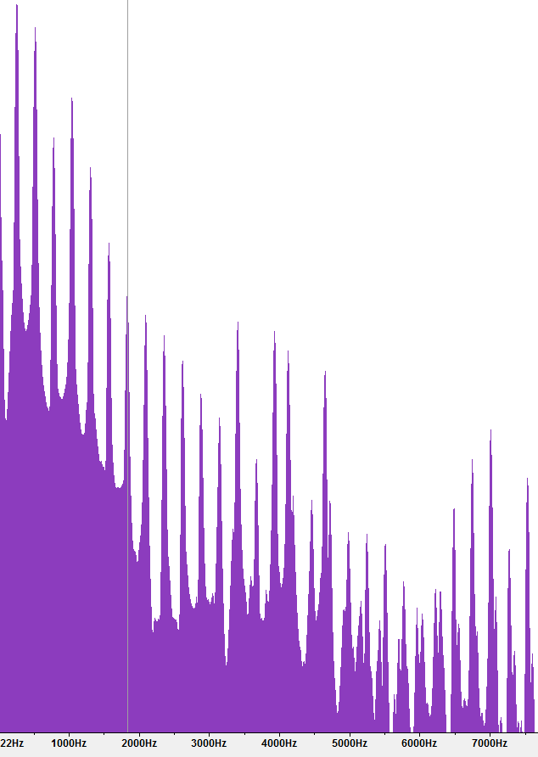
Logiciel – Analyse Audio Algorithme (Harrau_j)
Spectre fréquentiel
Seuil (Threshold)
FF
H1
H2
Note détecté !

Slide 26

Logiciel – Processus d’exécution (corrad_f)
Thread Principal
Enregistrement données Audio
Démarre
Arrête
Thread récupération
échantillons
Thread analyse
notes

Slide 27
Site Web (racaud_j – corrad_f)

Slide 28

Modèle API et Site web
Modèle
ORM
Doctrine
Requêtes SQL
Entités
données
Requête HTTP
Contrôleurs
Services
Ressources
Réponse HTML
Twig
Vue

Slide 29
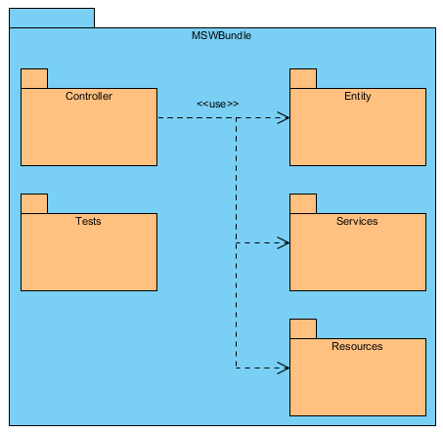
Site Web (racaud_j – corrad_f)

Slide 30
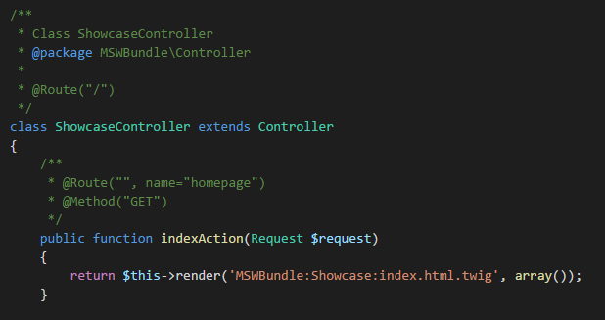
Site web – Site vitrine (Racaud_j)
MSWBundle/Controller/ShowcaseController.php

Slide 31
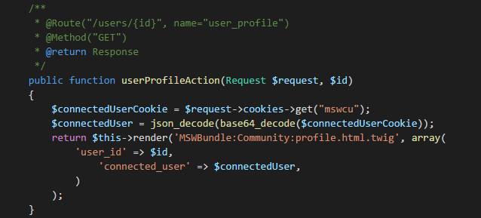
Site web – Site Communautaire (Racaud_j)
MSWBundle/Controller/CommunityController.php

Slide 32
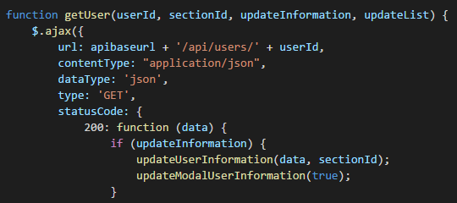
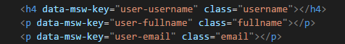
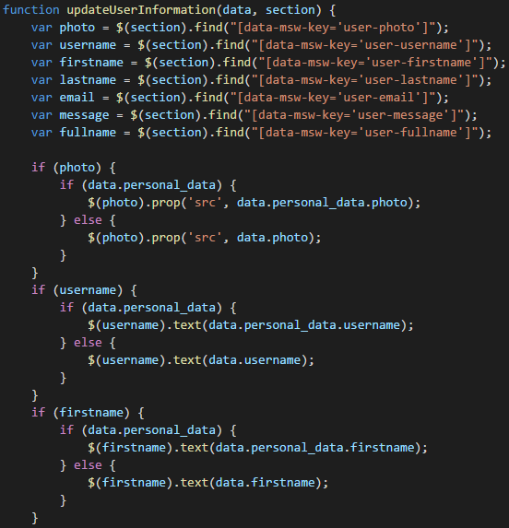
Site web – Site Communautaire (Racaud_j)
Community/user.js
Community/profile.html.twig
Community/user.js

Slide 33
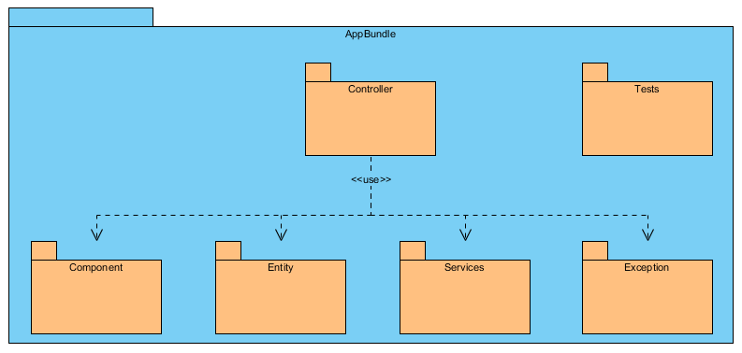
Site Web – API Rest (corrad_f – Racaud_j)

Slide 34
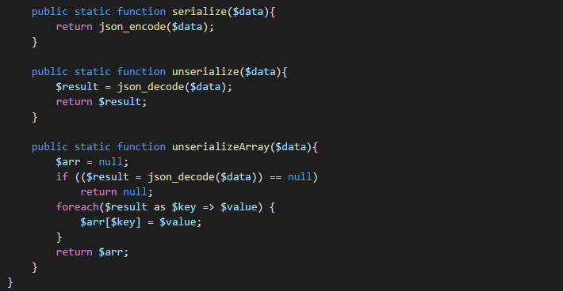
Site web – Implémentation API Rest (corrad_f – racaud_j)
AppBundle/Component/MSWSerializer.php

Slide 35
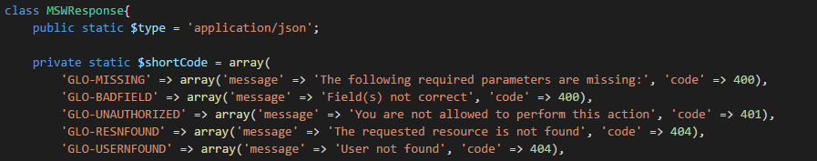
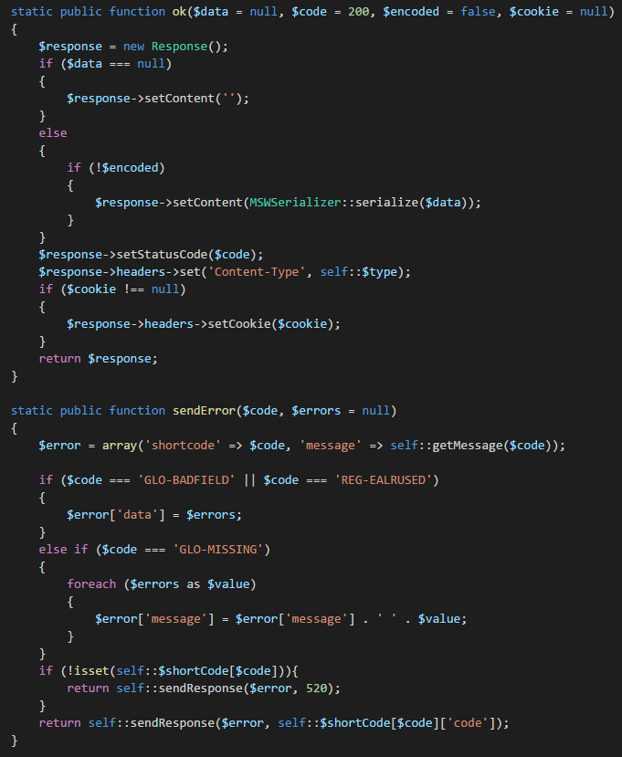
Site web – Implémentation API Rest (corrad_f – racaud_j)
AppBundle/Component/MSWResponse.php

Slide 36
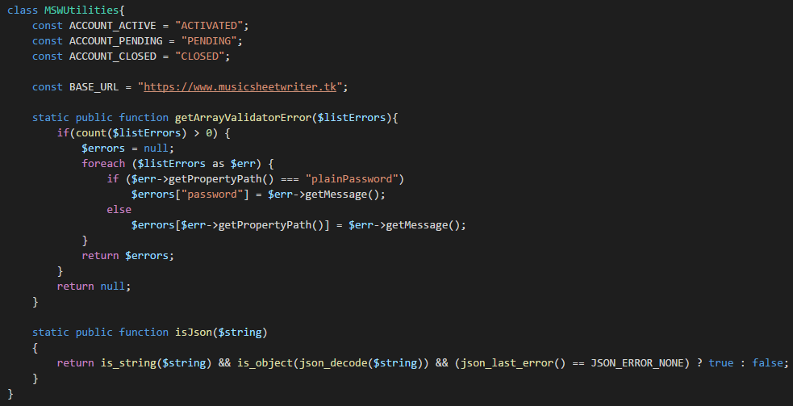
Site web – Implémentation API Rest (corrad_f – racaud_j)
AppBundle/Component/MSWUtilities.php

Slide 37
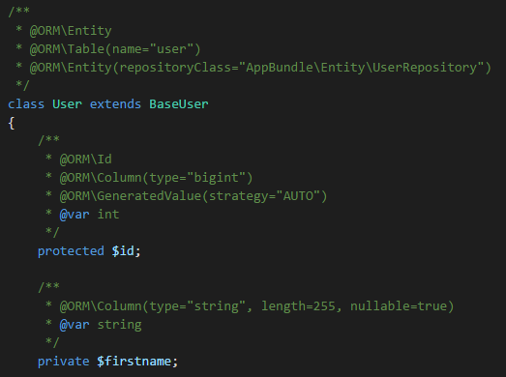
Site web – Implémentation API Rest (corrad_f – racaud_j)
AppBundle/Entity/User.php

Slide 38
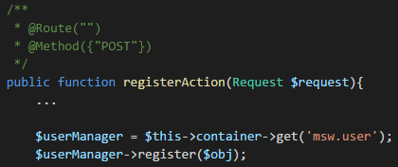
Site web – Implémentation API Rest (corrad_f – racaud_j)
AppBundle/Controller/ApiUserController.php – [POST] /users

Slide 39
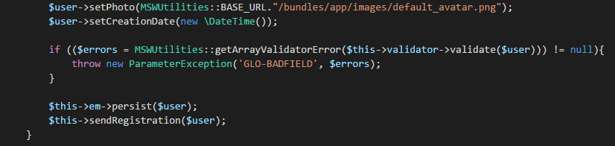
Site web – Implémentation API Rest (corrad_f – racaud_j)
AppBundle/Service/User.php – register()

Slide 40
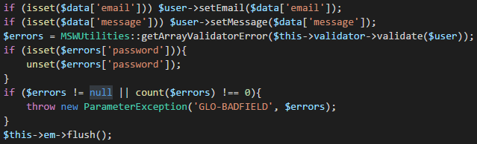
Site web – Implémentation API Rest (corrad_f – racaud_j)
AppBundle/Controller/ApiUserController.php – [PUT] /users/{id}/personal_data
AppBundle/Service/User.php – update()

Slide 41
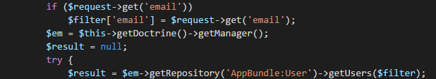
Site web – Implémentation API Rest (corrad_f – racaud_j)
AppBundle/Controller/ApiUserController.php – [GET] /api/users

Slide 42
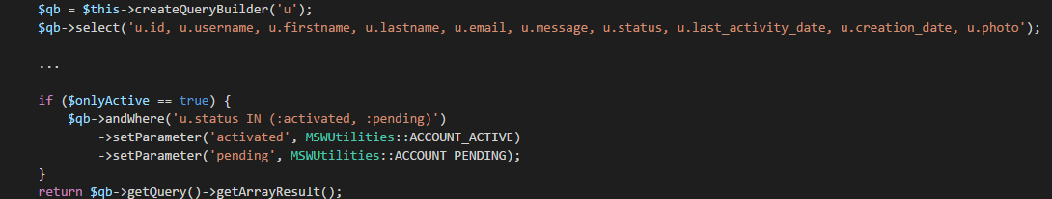
Site web – Implémentation API Rest (corrad_f – racaud_j)
AppBundle/Entity/UserRepository.php

Slide 43
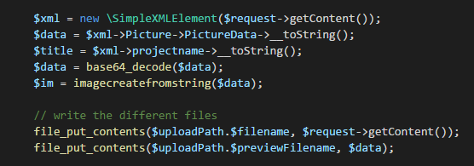
Site web – upload partition (racaud_j)
AppBundle/Controller/ApiScoreController.php – [POST] api/users/{id}/scores/own

Slide 44
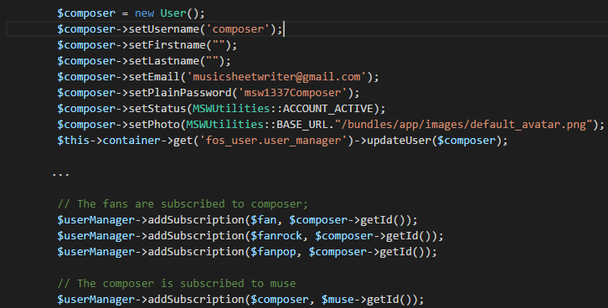
Site web – Utilisateurs test (racaud_j)
AppBundle/DataFixtures/ORM/LoadUserData.php

Slide 45
Android – Affichage partition (harrau_j)

Slide 46
Android – Rafraichissement informations (harrau_j)

Slide 47
Android – Gestion utilisateurs (harrau_j)

Slide 48
Android – Recherche (harrau_j)

Slide 49
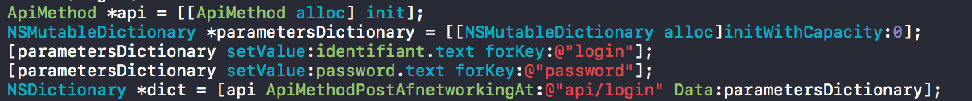
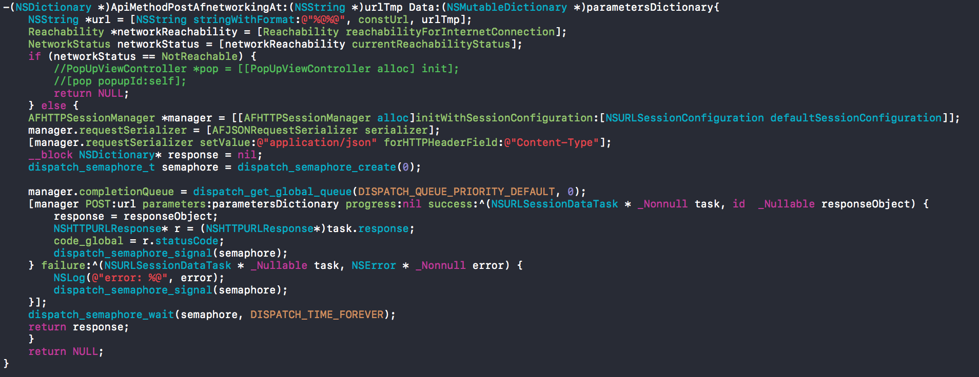
IOS – Gestion requêtes API(simon_o)

Slide 50
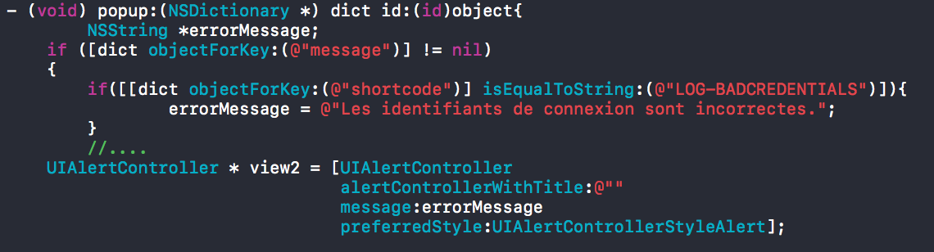
Ios –Gestion d’erreur(simon_o)
ApiMethod.m

Slide 51
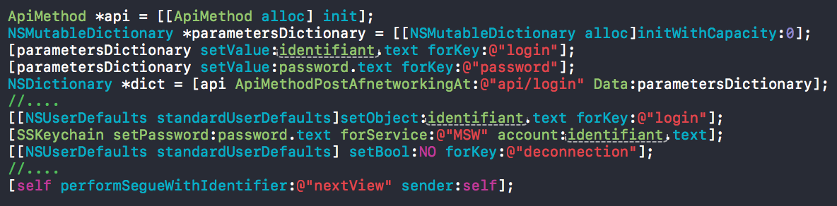
Ios –connexion (simon_o)
LoginView.m

Slide 52
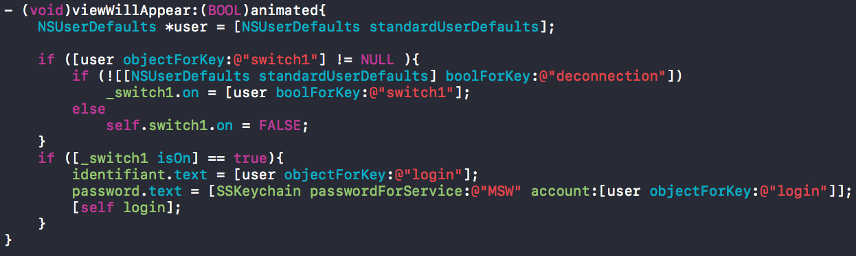
Ios – reconnexion (simon_o)
LoginView.m

Slide 53
Ios –Mot de passe perdu(simon_o)
ForgottentPasswordViewController.m

Slide 54
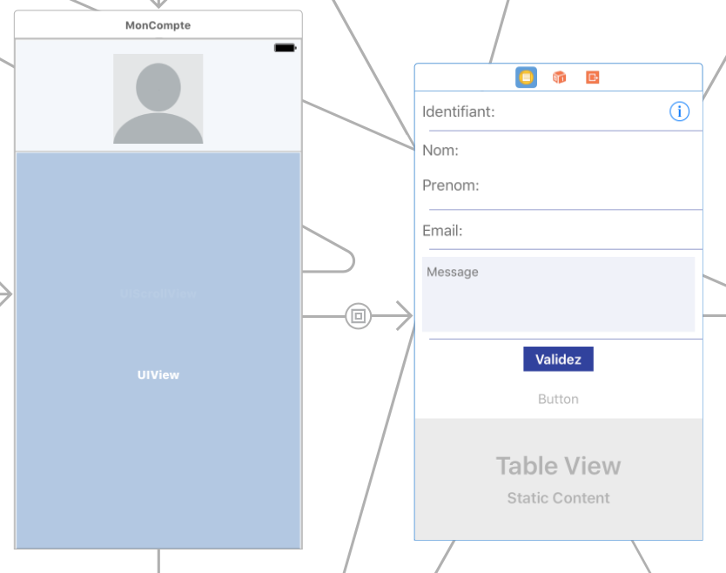
Ios – Mon compte (simon_o)

Slide 55
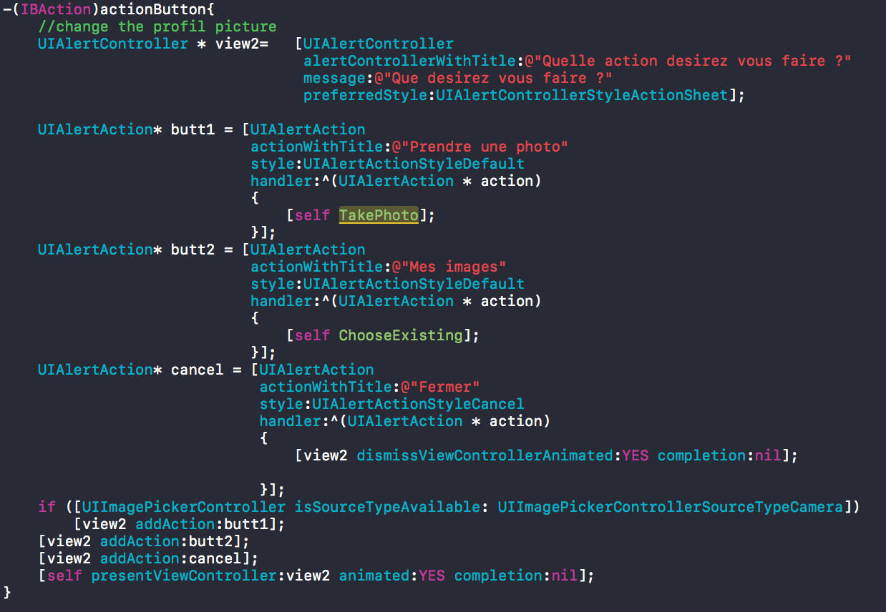
Ios –Gestion Photo (simon_o)
MonCompteViewController.m

Slide 56
Ios –Gestion Photo (simon_o)
MonCompteViewController.m

Slide 57
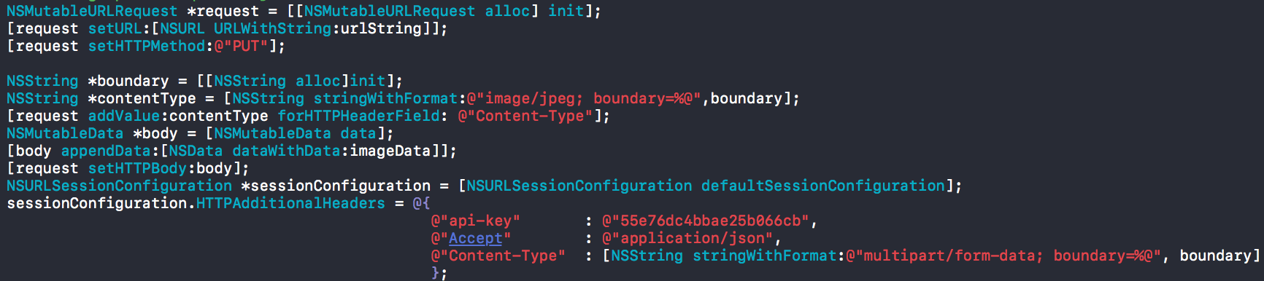
Ios –Modification Photo (simon_o)
MonCompteViewController.m

Slide 58
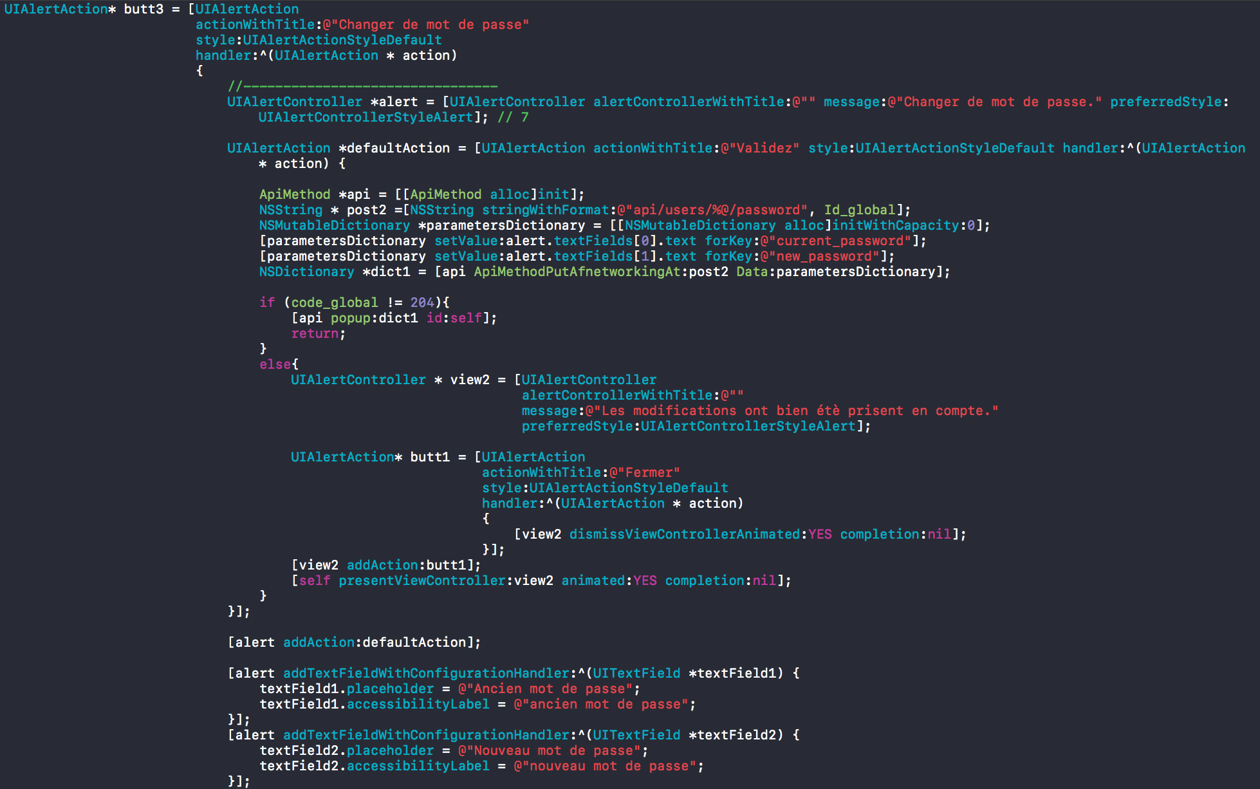
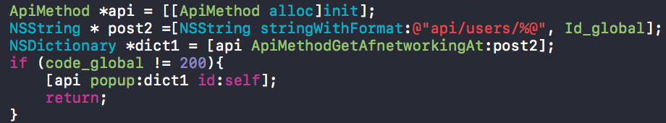
Ios – Gestion profil (simon_o)
MonCompteViewController.m
Notes:
Les autres features sont trop simple pour etre presenté et redondante
Je ne peux pas detruire le compte /*a coder now*/
Il fautm ontrer le vrai code du changmeent de mot de passe

Slide 59
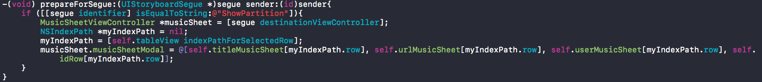
iOs– gestion partition (Simon_o)
MesPartitionsTableViewController.m

Slide 60
iOs– Affichage partition (Simon_o)
MusicSheetViewController.m

Slide 61
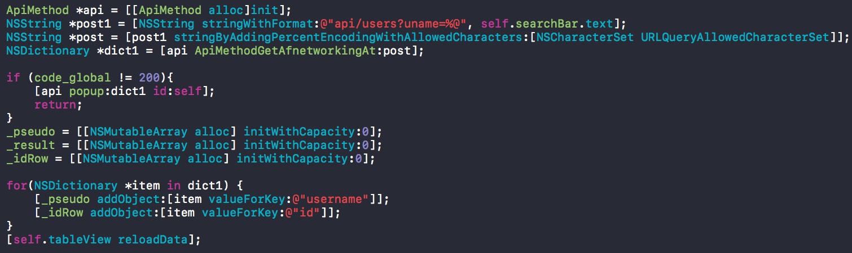
ios – Recherche Utilisateur(simon_o)
usersSearchTableViewController.m
Notes:
La recherche de partitoin est la meme, si j’ai copier coller le code et non pas fait un suel fichier pour la gestions des deux c’est juste que l’application est tres legere ce n’est pas genant et cela permet de mieux si retrouver dans l’application au niveau du dev

Slide 62
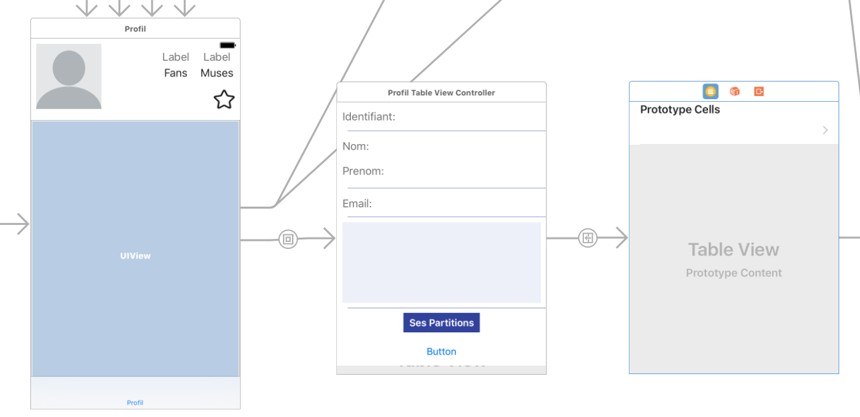
ios – Profil utilisateur (simon_o)
Notes:
La recherche de partitoin est la meme, si j’ai copier coller le code et non pas fait un seul fichier pour la gestions des deux c’est juste que l’application est tres legere ce n’est pas genant et cela permet de mieux si retrouver dans l’application au niveau du dev

Slide 63
ios – Profil utilisateur (simon_o)
usersSearchTableViewController.m
Notes:
La recherche de partitoin est la meme, si j’ai copier coller le code et non pas fait un seul fichier pour la gestions des deux c’est juste que l’application est tres legere ce n’est pas genant et cela permet de mieux si retrouver dans l’application au niveau du dev

Slide 64
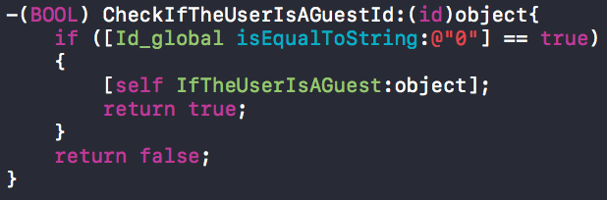
ios – Gestion mode invité (simon_o)
GuestMode.m
Notes:
La recherche de partitoin est la meme, si j’ai copier coller le code et non pas fait un suel fichier pour la gestions des deux c’est juste que l’application est tres legere ce n’est pas genant et cela permet de mieux si retrouver dans l’application au niveau du dev

Slide 65
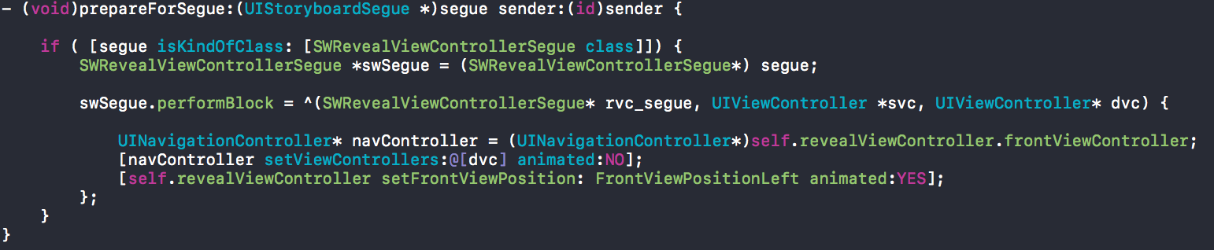
ios – Menu (simon_o)
NavigationViewController.m
Notes:
La recherche de partition est la meme, si j’ai copier coller le code et non pas fait un suel fichier pour la gestions des deux c’est juste que l’application est tres legere ce n’est pas genant et cela permet de mieux si retrouver dans l’application au niveau du dev

Slide 66
Windows – Affichage partition (Daguen_s)

Slide 67
Windows – Rafraichissement informations (Daguen_s)

Slide 68
Windows – Gestion utilisateurs (Daguen_s)

Slide 69
Windows – Recherche (daguen_s)

Slide 70
Gestion du projet
Tests, gestion des sources, stratégie de release

Slide 71
Gestion des sources
SVN
Site web
Applications mobiles
Logiciel (debut – milieu projet)
Git (Gitlab)
Logiciel

Slide 72
Tests
Unitaire
API Rest
Android
iOS
Windows Phone ?
UI
Android

Slide 73
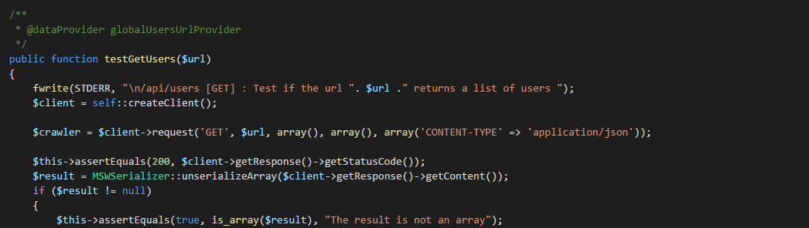
Tests Site Web
AppBundle/Tests/Controller/ApiUserControllerTest.php

Slide 74
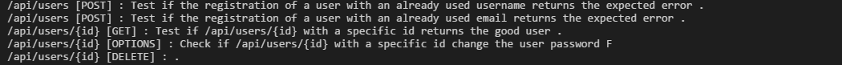
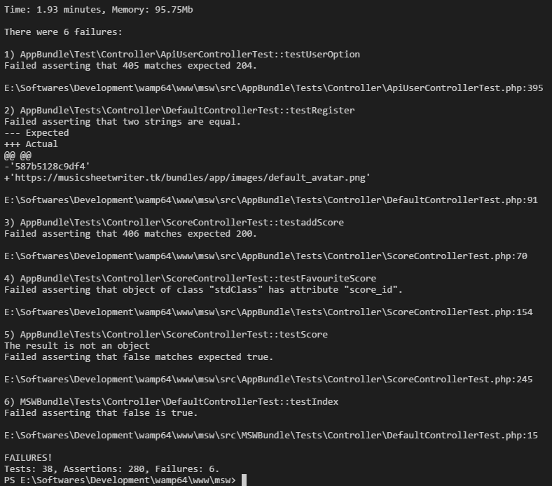
Tests Site Web
Résultats des tests unitaires

Slide 75
Stratégie de Release
Logiciel v3.1
iOS sur AppStore

Slide 76
Axes d’Améliorations

Slide 77
Axes d’Améliorations
Plus de test
TDD ? BDD ?
Plus de commentaires

Slide 78
Questions ?

